Slide 1
Lifecare SP 4.5
Driftsättning 2020-08-20

Slide 2
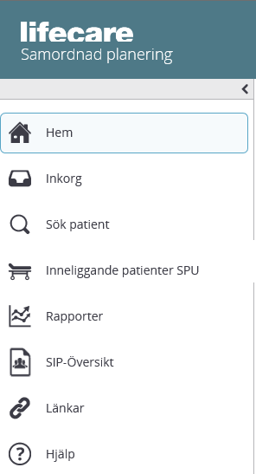
Startsidan
.
Fel: Pilen för att fälla ihop sidomenyn visas inte
Rättning i leveransen: Pilen för att fälla ihop sidomenyn visas

Slide 3
Retur av inskrivningsmeddelande
Fel: Vid returnerade av inskrivningsmeddelande har den returnerade enheten fortfarande haft patienten aktiv i Lifecare SP
Rättning i leveransen: Vid retur av inskrivningsmeddelande avslutas patienten hos returnerade enhet.

Slide 4
Inskrivningsmeddelande
Fel:
Två fel har upptäckts i samband med retur av inskrivningsmeddelande.
1. Om en enhet returnerar ett inskrivningsmeddelande och avdelningen skickar om inskrivningsmeddelandet till samma enheter inkl. tidigare returnerad enhet så visas den tidigare returorsaken fortfarande för vid den returnerade enheten i det nya inskrivningsmeddelandet. 2. Enheten kan inte returnera meddelandet igen, det går alltså inte att returnera inskrivningsmeddelandet två gånger vid samma vårdtillfälle.
Rättning i leveransen: Tidigare returorsak visas inte om avdelningen skickar om inskrivningsmeddelande till tidigare returnerande enhet.
Inskrivningsmeddelande går att returnera flera gånger per vårdtillfälle.

Slide 5
Vårdtillfälle
Fel:
Användare på annan vårdenhet än den där patienten är inskriven har kunnat ta del av informationen för vårdtillfället direkt utan att uppge orsak till att ta del av informationen.
Rättning i leveransen: Användare på annan vårdenhet måste ange orsak till patientvalet för att vårdtillfället ska visas. Loggning sker av användare, orsak och patient.

Slide 6
Kvittering av meddelande
Fel:
Vid inskrivning i sluten hälso- och sjukvård skickas inskrivningsmeddelande. Meddelandet kvitteras och användaren måste fylla i ett planeringsunderlag. Vid inskrivningen kvitteras inte det obligatoriska planeringsunderlaget automatiskt i databasen. Vilket leder till att man inte kan kvittera utskrivningsklarmeddelande eller utskrivningsmeddelande, användaren får felmeddelande att planeringsunderlag måste kvitteras först.
Rättning i leveransen: Första planeringsunderlaget som skapas i samband med inskrivning i sluten hälso- och sjukvård kvitteras automatiskt i databasen. Planeringsunderlag ska alltså endast behöva kvitteras om det sker en ändring.

Slide 7
SIP kallelse
Fel:
Adressen i SIP-kallelsen och plan visas inte i fönstret i fönsterkuvertet.
Rättning i leveransen: Adressen visas korrekt i fönsterkuvertet för SIP-kallelse och plan.

Slide 8
SIP-plan
Fel:
Vid utskrift och på 1177 visas insatser som inte är utdelade.
Rättning i leveransen: Insatser som inte delats ut kommer inte med på utskriften av SIP-plan och visas inte på 1177.

Slide 9
SIP-plan
Fel:
Uppföljningskommentar i SIP-plan går inte att redigera. Exempelvis vid felstavning eller om man råkat skriva något felaktigt går inte detta att redigera.
Rättning i leveransen: Uppföljningskommentarerna går att redigera i SIP-plan efter sparad dokumentation.

Slide 10
Inneliggandelista kommun
Fel: Särskild adress eller vistelse adress har visats för respektive patient på inneliggande listan.
Rättning i leveransen: Folkbokföringsadressen visas per patient på inneliggande listan.

Slide 11
Inneliggandelista kommun
Fel:
Sorteringsfunktionen för kolumnerna i kommunernas inneliggandelista har fungerat dåligt har inte sorterat i bokstavsordningen ex. på särskilda boenden.
Rättning i leveransen: Sorteringsfunktionen är rättad och sorteringen blir i bokstavsordning.

